Slide 1
Silniční radar
Závěrečný projekt IT4
Jáchym Václav Hanke
1

Slide 2
Úvod
Téma - Jednoduchý silniční radar
Cíl - Naprogramovat jednoduchý silniční radar za použití Pythonu a OpenCV, schopný detekovat, následovat a změřit rychlost průjezdu auta.
Důvod volby - Pan učitel Grussmann dával návrhy na projekty a tento se mi zalíbil asi nejvíc.
2

Slide 3
Motivace
Projít
Něco se naučit
3

Slide 4
Použité technologie
Software:
OpenCV - Zpracování obrazu, detekce a následování auta
Python - Jednoduchost, přehlednost kódu, rozšířená podpora
Hardware:
Kamera - Canon EOS 7D
4

Slide 5
Postup tvorby
Natočení videa
Inicializace prostředí
Instalace a import knihoven
Inicializace proměnných
Detekce auta
Měření času průjezdu
Výpočet rychlosti
Zápis do souboru
Testování
5

Slide 6
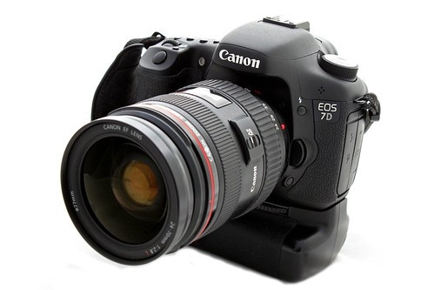
Natočení videa
Video bylo natočeno digitální zrdcadlovkou Canon EOS 7D
Full HD, 30 fps
Natočen průjezd s rychlostí 50 km/h a 60 km/h
Umístění kamery bylo z výšky směrem na silnici
6

Slide 7

Inicializace prostředí
Použitý program - Visual Studio Code
Postup:
Vytvoření složky
Vytvoření virtuálního enviromentu v Pythonu
Vytvoření programu
7

Slide 8
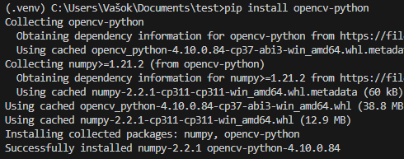
Instalace a import knihoven
V projektu byly použity knihovny:
OpenCV
Numpy
Time
(EasyOCR)
8

Slide 9
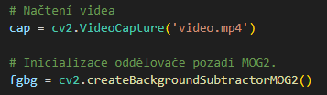
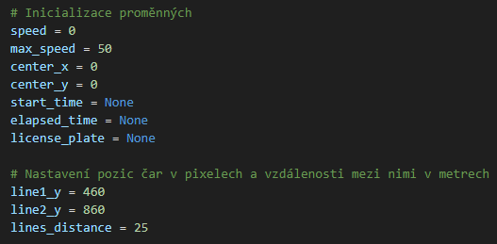

Inicializace proměnných
9

Slide 10
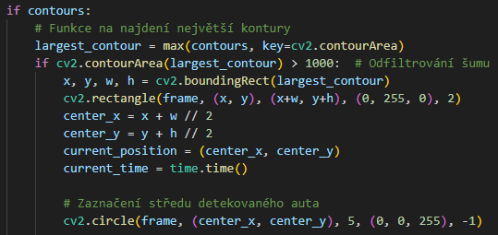
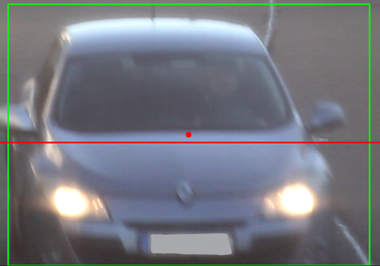
Detekce auta
Detekci jsem udělal pomocí oddělovače pozadí a následným filtrováním kontur.
Po úspěšné detekci je auto označeno obdélníkem a ve středu je vyznačen centrální bod pro měření rychlosti.
10

Slide 11
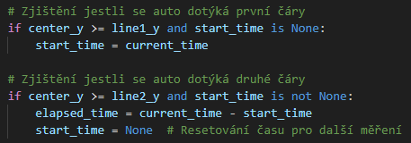
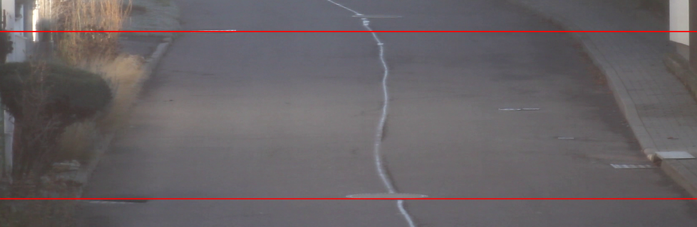
Měření času průjezdu
Měření času jsem udělal pomocí 2 referenčních čar.
Vzdálenost jsem změřil pomocí online map
11

Slide 12
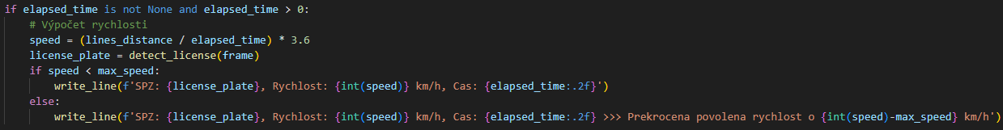
Výpočet rychlosti
Rychlost se počítá ze vzdálenosti mezi čárami a času průjezdu pomocí vzorce: v = s / t
12

Slide 13

Zápis do souboru
Data jsou zapisována do textového souboru
13

Slide 14
Testování
Systém jsem nastavil, aby co nejvíce odpovídal reálné vzdálenosti na silnici a otestoval jsem ho s různými rychlostmi vozidel.
14

Slide 15
Budoucí vylepšení
Integrací funkcí SIFT by se dala zvýšit přesnost detekce a měření rychlosti.
Zprovoznění funkce na detekci SPZ.
15

Slide 16
Splněné a nesplněné cíle
Splněné cíle:
Detekce auta z videa
Úspěšná kalibrace
Měření rychlosti
Nesplněné cíle:
Rozpoznání SPZ
Integrace knihovny SIFT
Integrace GUI
16

Slide 17
Děkuji za pozornost
17

